Slide 1

メトリクス計測 プラグインプラットフォーム MASU （取扱説明書）
肥後 芳樹
齋藤 晃
山田 吾郎
武藤 祐子

Slide 2
MASUとは
ソースコードからのメトリクス計測を支援するツール
ユーザがソースコード解析のツールを実装する必要がない
プラグイン（メトリクス計測ロジック）を記述するだけで，任意のメトリクスを追加可能
ソースコード解析用ライブラリとしても利用可能
卒論・修論ツールなどの一部として使える

Slide 3
ＭＡＳＵのアーキテクチャと処理の流れ
メインモジュール
ふぇｆｄ
解析結果
ソースコード
ソースコード解析部
解析結果
解析結果取得用API
解析終了
プラグイン１
プラグイン２
プラグイン３
プラグイン制御部
・・・
プラグイン
実行終了
メトリクス値格納用API
メトリクス
計測結果
全メトリクス値
メトリクス集計部
メトリクス値
メトリクス値
Notes:
「MASUは大きくわけて青色のメインモジュールと赤色の部分であるプラグインに分けられる」
「基本的にメインモジュールの実装は開発者が行い，プラグインの開発はユーザが行う．
メトリクスの計測はメインモジュールとプラグインが協調して行う．直感的にわかるようにユーザーの開発する必要がある部分は少ない」
「次に処理の流れについて説明する．まず入力としてソースコードをメインモジュールに与える．
メインモジュールはソースコード解析部・・・・・・で構成されており，まずソースコード解析部で入力として与えられたソースコードを解析し，解析結果を保存する．
・・・」
「ＭＡＳＵの多言語対応のための工夫について説明します．他言語対応のための工夫はソースコード解析部でおこなわれています．

Slide 4
プラグインの作成方法

Slide 5
MASUのプラグイン関連部分
MASU提供部
AbstractPlugin
・・・・・・・
メインモジュールと協調するためのAPI
AbstractClassMetricPlugin
AbstractMethodMetricPlugin
・・・・・・・
・・・・・・・
measureClassMetricメソッド
measureMethodMetricメソッド
ユーザ記述部(Plugin実装)
CBOPlugin
CyclomaticPlugin
・・・・・・・
・・・・・・・
・・・・・
measureClassMetricメソッド
（計測ロジックを実装）
measureMethodMetricメソッド
（計測ロジックを実装）
登録
（ファルダ内に配置）
AOASIA3
pluginsフォルダ
CBOPlugin.jar
CyclomaticPlugin.jar
・・・・・

Slide 6
プラグイン作成手順
メトリクス計測ロジックを実装する
AbstractXXXMetricPlugin の子クラスとする
XXX:Class,Method,Field,Fileのいずれか
いくつかのメソッドをオーバーライドする
Eclipse を使うとオーバーライドしなければならないメソッドがすぐにわかる
コンパイルをとおす
Jarファイルにする
pluginsフォルダにJarファイルを置く
2.3.4.は既存プラグインのbuild.xmlを用いると簡単
どの単位のメトリクスを計測したいのかに依存

Slide 7
プラグイン作成の例：RFCメトリクス
RFCメトリクスとは・・・
CK メトリクスの１つ，クラスの応答（Response）を表す
ローカルメソッドの数とリモートメソッドの数の和
ローカルメソッドとは，計測対象クラスに定義されているメソッド
リモートメソッドとは，ローカルメソッド内で呼び出されているメソッド

Slide 8
例：RFCプラグインの説明
SourceForgeで公開中
RFCプラグイン（117行）
AbstractClassMetricsPluginを継承
/**
* RFCを計測するプラグインクラス.
*
* @author rniitani
*/
public class RfcPlugin extends AbstractClassMetricPlugin {
/**
* 詳細説明文字列定数
*/
private final static String DETAIL_DESCRIPTION;
/**
* メトリクスの計測.
*
* @param targetClass 対象のクラス
*/
@Override
protected Number measureClassMetric(TargetClassInfo targetClass) {
// この数が RFC
final Set<MethodInfo> rfcMethods = new HashSet<MethodInfo>();
// 現在のクラスで定義されているメソッド
final Set<TargetMethodInfo> localMethods = targetClass.getDefinedMethods();
rfcMethods.addAll(localMethods);
// localMethods で呼ばれているメソッド
for (final TargetMethodInfo m : localMethods) {
rfcMethods.addAll(m.getCallees());
}
return new Integer(rfcMethods.size());
}
/**
* このプラグインの簡易説明を1行で返す
* @return 簡易説明文字列
*/
@Override
protected String getDescription() {
return "Measuring the RFC metric.";
}
/**
* このプラグインの詳細説明を返す
* @return 詳細説明文字列
*/
@Override
protected String getDetailDescription() {
return DETAIL_DESCRIPTION;
}
/**
* メトリクス名を返す．
*
* @return メトリクス名
*/
@Override
protected String getMetricName() {
return "RFC";
}
/**
* このプラグインがメソッドに関する情報を利用するかどうかを返すメソッド．
* trueを返す．
*
* @return true．
*/
@Override
protected boolean useMethodInfo() {
return true;
}
/**
* このプラグインがメソッド内部に関する情報を利用するかどうかを返すメソッド.
* trueを返す．
*
* @return true．
*/
@Override
protected boolean useMethodLocalInfo() {
return true;
}
static {
// DETAIL_DESCRIPTION 生成
{
StringWriter buffer = new StringWriter();
PrintWriter writer = new PrintWriter(buffer);
writer.println("This plugin measures the RFC (Response for a Class) metric.");
writer.println();
writer.println("RFC = number of local methods in a class");
writer.println(" + number of remote methods called by local methods");
writer.println();
writer.println("A given remote method is counted by once.");
writer.println();
writer.flush();
DETAIL_DESCRIPTION = buffer.toString();
}
}
}
public class RFCPlugin extends AbstractClassMetricPlugin {
メトリクス計測ロジックを実装（１３行）
@Override
protected Number measureClassMetric (TargetClassInfo t) {
・・・
}
その他のメソッドをオーバーライド（各1行程度）
@Override protected String getDescription() {・・・}
@Override protected String getDetailDescription() {・・・}
@Override protected String getMetricName() {・・・}
@Override protected boolean useMethodInfo() {・・・}
@Override protected boolean useMethodLocalInfo() {・・・}

Slide 9
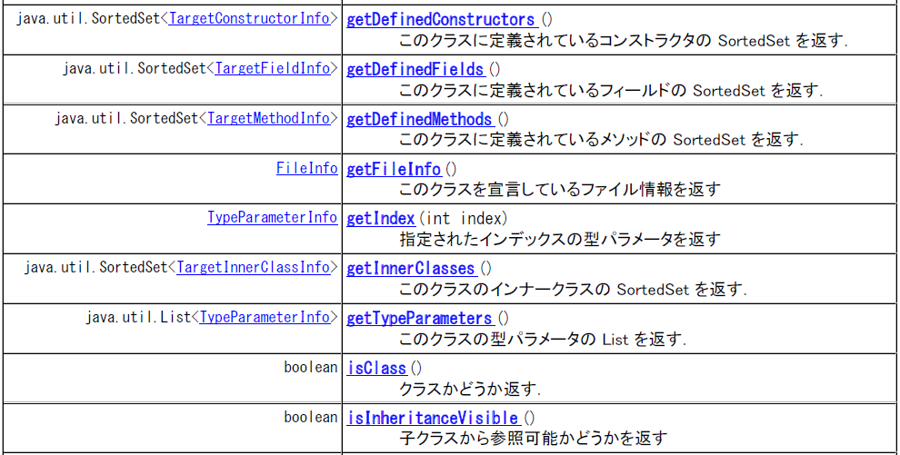
クラスのAPIの例 jp.ac.osaka_u.ist.sel.metricsltool.main.data.target.TargetClassInfo

Slide 10
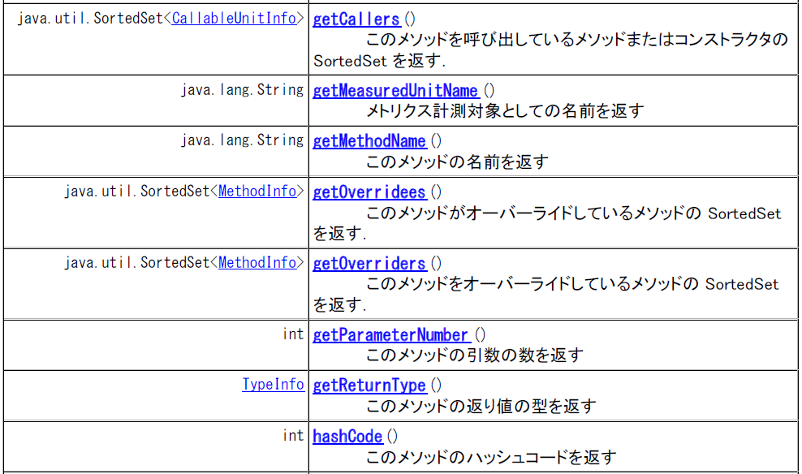
メソッドのAPIの例 jp.ac.osaka_u.ist.sel.metricstool.main.data.target.MethodInfo

Slide 11
MASUの実行方法

Slide 12
実行の前に．．．（１）
masu.jar と同じディレクトリに下記ファイルが存在していることを確認
antlr.jar
asm-all-3.2.jar
commons-cli-1.1.jar
（Eclipse上で実行する場合には，上記ファイルがビルドパスに含まれていればＯＫ）

Slide 13
実行の前に．．．（２）
masu.jar と同じディレクトリにpluginsディレクトリがあることを確認
pluginsディレクトリの中には各プラグイン専用のディレクトリを置く
各プラグイン専用のディレクトリには，下記のファイルを置く
プラグインの jar ファイル
プラグイン情報を表す plugin.xml ファイル
（SourceForgeに置いている既存のプラグインを参考にしてください）

Slide 14
実行の前に．．．（３）
masu.jarと同じディレクトリにresourceディレクトリがあり，その中に下記のjarファイルがあるか確認．
jdk142.jar
jdk142java.lang.jar
jdk150.jar
jdk150java.lang.jar
jdk160.jar
jdk160java.lang.jar

Slide 15
MASUの実行
ディレクトリ sample に含まれるjavaソースコードから RFC メトリクスを計測し，その結果をファイル result.csv に出力する場合
java –jar masu.jar –d sample –l java –m rfc –C result.cvs
次のページから各引数について解説します

Slide 16
MASUの引数（１）
-h: ヘルプモードで実行．この引数を用いると他のすべての引数は無視され，masuは利用可能な引数一覧を出力します
-v: 冗長出力．実行の解析状態を詳細に出力します．冗長出力しない場合に比べて，解析速度は遅くなります．
-l: 解析対象プログラミング言語を指定するオプションです．現在は，java13, java14, java15, java（java15のエイリアス），csharpが利用可能です．

Slide 17
MASUの引数（２）
-i: 解析対象ファイル群の絶対パスを記述したファイルを与えるオプションです．各行に1つの絶対パスを記述してください．
-d: 解析対象ファイル群を含むディレクトリを指定します．指定したディレクトリ中に存在する，-lで指定したプログラミング言語のソースファイルが解析対象になります．
-i と –d は同時に指定可能です

Slide 18
MASUの引数（３）
-m: 計測するメトリクスを指定するオプション．複数のメトリクスを計測する場合は半角カンマで区切る．ただしカンマの前後に空白は入れないこと．
RFCとLCOMを計測する場合，「-m rfc,lcom」

Slide 19
MASUの引数（４）
-F: ファイルメトリクスを書き出すファイルを指定．-m でファイルメトリクスを指定しているにもかかわらず –Fオプションがない場合はエラー．他の単位のオプションは以下の通り．
-C: クラスメトリクス用
-M: メソッドメトリクス用
-A: フィールド（属性）メトリクス用

Slide 20
MASUの引数（５）
-b: 解析の精度を上げるためのライブラリを指定．たとえば，java15で記述されたソースファイルを解析する場合は， 「-b resource/java150.jar」と指定することにより，ソースファイル内で呼び出しているJDKクラスライブラリの方解決が（ほぼ完全に）行える．
-t: 解析時に利用するスレッド数を指定．OSが認識している論理CPU数を指定するともっとも速く解析を行うことができる．このオプションを指定しない場合に用いるスレッド数は1．

Slide 21
ソースコード解析ツールとして利用

Slide 22
利用方法
解析ツールのmainメソッドを定義するクラスを，MetricsToolクラスの子クラスとして定義
解析に必要な情報をSettingsクラスに与える
対象言語，対象ソースファイル，スレッド数など
MetricsToolクラスに定義されているanalyzeTargetFilesメソッドを呼び出し，対象ソースファイルを解析
解析結果を利用
DataManagerから，ClassInfoManager, MethodInfoManager, FieldInfoManager, FileInfoManagerを取得
各マネージャからさまざまな情報を取ってくることができる

Slide 23
解析精度を高めるために
解析対象がJava言語の場合，解析対象が利用しているライブラリ（バイトコード）を与えることで，より正確に解析ができます
Setting.getInstance().addLibrary(“path\to\library”); で指定する
その後に，analyzeLibrariesメソッドを呼び出すのを忘れないように
詳しくは次のページの例を参照してください

Slide 24
簡単な例（要素名の出力）
public class Simple01 extends MetricsTool {
public static void main(String[] args) {
// 解析用設定
Settings.getInstance().setLanguage("java");
Settings.getInstance().setTargetDirectory(
"H:\\eclipse\\eclipse-3.5\\workspace\\masu");
Settings.getInstance().setVerbose(true);
Settings.getInstance().addLibrary(“resource\jdk160.jar”);
Settings.getInstance().setThreadNumber(2);
// 対象ファイルの解析
final Simple01 simple = new Simple01();
Simple.analyzeLibraries();
simple.readTargetFiles();
simple.analyzeTargetFiles();
// 対象クラス一覧を取得
final Set<TargetClassInfo> classes = DataManager.getInstance()
.getClassInfoManager().getTargetClassInfos();
for (final TargetClassInfo classInfo : classes) {
System.out.println(classInfo.getFullQualifiedName("."));
}
// 対象メソッド一覧を取得
final Set<TargetMethodInfo> methods = DataManager.getInstance()
.getMethodInfoManager().getTargetMethodInfos();
for (final TargetMethodInfo method : methods) {
System.out.println(method.getMethodName());
}
// 対象フィールド一覧を取得
final Set<TargetFieldInfo> fields = DataManager.getInstance()
.getFieldInfoManager().getTargetFieldInfos();
for (final TargetFieldInfo field : fields) {
System.out.println(field.getName());
}
// 対象ファイル一覧を取得
final Set<FileInfo> files = DataManager.getInstance()
.getFileInfoManager().getFileInfos();
for (final FileInfo file : files) {
System.out.println(file.getName());
}}}
1. MetricsToolクラスを継承
public class Simple01 extends MetricsTool {
2. 解析に必要な情報をセット
Settings.getInstance().setLanguage("java");
Settings.getInstance().setTargetDirectory(
"H:\\eclipse\\eclipse-3.5\\workspace\\masu");
Settings.getInstance().setVerbose(true);
Settings.getInstance().addLibrary(“resource\jdk160.jar”);
Settings.getInstance().setThreadNumber(2);
3. ファイルを登録し，解析
final Simple01 simple = new Simple01();
simple.analyzeLibraries();
simple.readTargetFiles();
simple.analyzeTargetFiles();

Slide 25
簡単な例（要素名の出力）
public class Simple01 extends MetricsTool {
public static void main(String[] args) {
// 解析用設定
Settings.getInstance().setLanguage("java");
Settings.getInstance().setTargetDirectory(
"H:\\eclipse\\eclipse-3.5\\workspace\\masu");
Settings.getInstance().setVerbose(true);
Settings.getInstance().addLibrary(“resource\jdk160.jar”);
Settings.getInstance().setThreadNumber(2);
// 対象ファイルの解析
final Simple01 simple = new Simple01();
Simple.analyzeLibraries();
simple.readTargetFiles();
simple.analyzeTargetFiles();
// 対象クラス一覧を取得
final Set<TargetClassInfo> classes = DataManager.getInstance()
.getClassInfoManager().getTargetClassInfos();
for (final TargetClassInfo classInfo : classes) {
System.out.println(classInfo.getFullQualifiedName("."));
}
// 対象メソッド一覧を取得
final Set<TargetMethodInfo> methods = DataManager.getInstance()
.getMethodInfoManager().getTargetMethodInfos();
for (final TargetMethodInfo method : methods) {
System.out.println(method.getMethodName());
}
// 対象フィールド一覧を取得
final Set<TargetFieldInfo> fields = DataManager.getInstance()
.getFieldInfoManager().getTargetFieldInfos();
for (final TargetFieldInfo field : fields) {
System.out.println(field.getName());
}
// 対象ファイル一覧を取得
final Set<FileInfo> files = DataManager.getInstance()
.getFileInfoManager().getFileInfos();
for (final FileInfo file : files) {
System.out.println(file.getName());
}}}
4. 対象クラス一覧を取得して，その完全限定名を出力
final Set<TargetClassInfo> classes = DataManager.getInstance().getClassInfoManager().getTargetClassInfos();
for (final TargetClassInfo classInfo : classes){
System.out.println(classInfo.getFullQualifiedName("."));
}
5. 対象メソッド一覧を取得
final Set<TargetMethodInfo> methods = DataManager.getInstance().getMethodInfoManager() .getTargetMethodInfos();
6. 対象フィールド一覧を取得
final Set<TargetFieldInfo> fields =
DataManager.getInstance().getFieldInfoManager().getTargetFieldInfos();
7. 対象ファイル一覧を取得
final Set<FileInfo> files = DataManager.getInstance().getFileInfoManager().getFileInfos();

Slide 26
masuの出力を取得する方法（１）
masuの出力ハンドラを得ることにより，解析途中の情報を得ることができます
次のページのコードを，MetricsToolクラスをextendsしているクラスのmainメソッド内に記述してください
masuによる解析APIの呼び出し前に書いてください

Slide 27
masuの出力を取得する方法（２）
まず，MetricsToolクラスのoutフィールドに出力プリンタをセットします
XXXには，masuを利用しているツール名を入れてください
final Class<?> metricstool = MetricsTool.class;
final Field out = metricstool.getDeclaredField("out");
out.setAccessible(true);
out.set(null, new DefaultMessagePrinter(new MessageSource() {
public String getMessageSourceName() {
return “XXX";
}
}, MESSAGE_TYPE.OUT));

Slide 28
masuの出力を取得する方法（３）
次に，outフィールドに対してイベントが発生した時（出力が行われた時）の動作を記述します
ここでは，標準出力に出力するとします
MetricsToolのerrフィールドについても，同様の方法で，出力を得ることができます
MessagePool.getInstance(MESSAGE_TYPE.OUT).addMessageListener(
new MessageListener() {
public void messageReceived(MessageEvent event) {
System.out.print(event.getSource().getMessageSourceName()
+ " > " + event.getMessage());
}
}
);

Slide 29
その他

Slide 30
SourceForgeで公開
SourceForge上でのURL
http://sourceforge.net/projects/masu/
配布パッケージを公開中
ソースコードはsubversionでチェックアウト
svn co https://masu.svn.sourceforge.net/svnroot/masu/svnroot/main masu
ライセンスはEPL （Eclipse Public License）

Slide 31
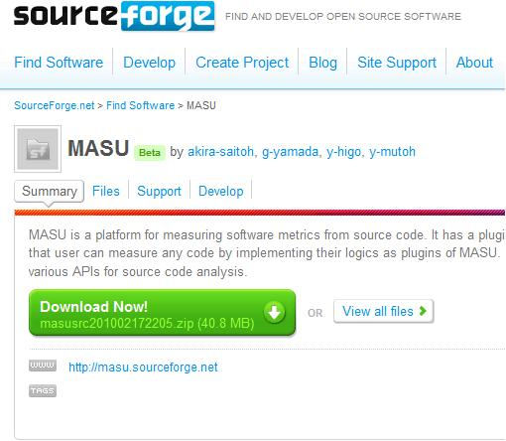
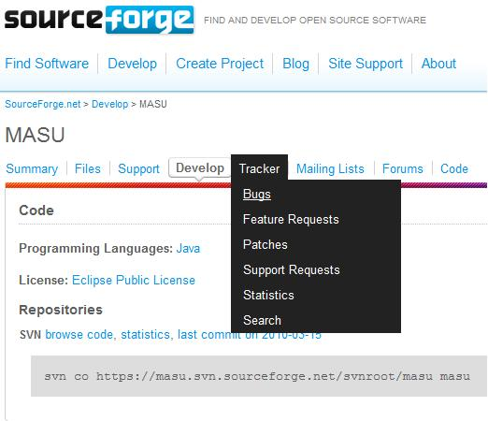
バグ報告
SourceForgeでのバグ登録がめんどくさい人は，
Ｍasu-developers@fenrir.ics.es.osaka-u.ac.jp
にバグの内容を書いたメールを送ってください
あやしい動作が確認された場合は，報告をお願いします
新機能のリクエストも受け付けています
Developをクリック
Bugsをクリック

Slide 32
過去に開発に携わった方々（敬称略）
三宅達也
谷口考治
仁井谷竜介
吉田則裕
Choy Kho Yee
余養利
渡邊結

